Slide 1

Protección de Infraestructuras Críticas:
Balance entre tecnologías procesos y personas - Modelo de gestión de riesgos organizacionales
Diego Oviedo
MBA, CISA, CRISC, ISO27001 LA
IBM Security

Slide 2


Project or pursuit name
Subtitle
O > D
“In cyberspace, the offense has the upper hand.”
Deputy Secretary of US Defense, William Lynn, 2010
Notes:
the complexity of modern networked computer systems and
the attacker's ability to choose the time and method of the attack versus the defender's necessity to secure against every type of attack

Slide 3

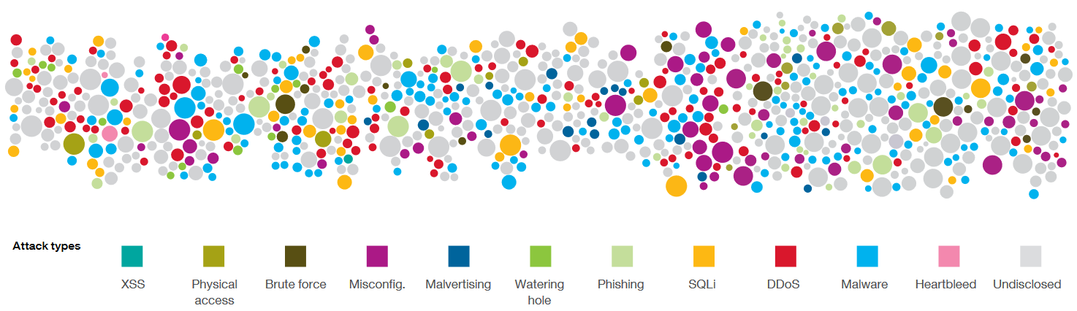
Los atacantes rompen las barreras de seguridad todos los días
2014
800+ Million records
2015
1+ Billion records
2016
Unprecedented Impact
Tiempo promedio detección APTs
Costo promedio por registro comprometido / brecha total
200 días
$141 / 3.62M
Sources: IBM® X-Force® Threat Intelligence Report 2017, Ponemon Institute - Cost of Data Breach Study 2017

Slide 4
Ganando visibilidad y respondiendo más rápido para reducir costos
Tiempo medio para identificar (MTTI)
Tiempo medio para contener (MTTC)
(El tiempo que toma detectar que un incidente ocurrió)
(El tiempo que toma resolver una situación y finalmente restaurar el servicio)
Costo total, en millones
Costo total, en millones
FY 2017
FY 2016
Sources: Ponemon Institute - Cost of Data Breach Study 2017

Slide 5
¿Nos estamos enfocando correctamente? Cuales son las probabilidades de…
¿Ganar la lotería (powerball)?
¿Me caiga un rayo?
¿Tenga un accidente vehicular en un viaje de 1000 millas?
¿Me de gripe?
1
en
292,201,338
1
en
960,000
1
en
366
1
en
10
Sources: Ponemon Institute - Cost of Data Breach Study 2017

Slide 6
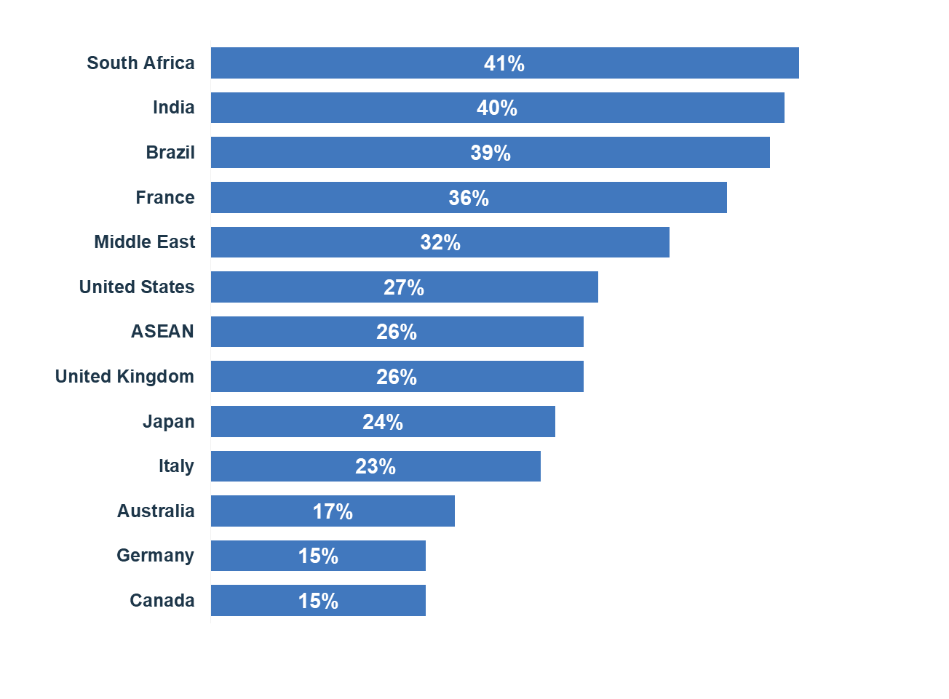
La probabilidad es mucho mayor de que experimente una fuga de datos
¿Experimentar un brecha en los datos?
1 en 4
(Promedio global 28%)
Probabilidad de que una organización en el estudio experimente una brecha de datos en un periodo de dos años
Sources: Ponemon Institute - Cost of Data Breach Study 2017

Slide 7

Los ciberataques a infraestructuras críticas se han multiplicado por 20 en cuatro años
En solo tres años, los ciberataques contra infraestructuras críticas del Estado han pasado de 17 a 134. En 2016 serán 300, según prevé el Ministerio del Interior de España.
Sources: ABC España, 2016. ABC.es

Slide 8
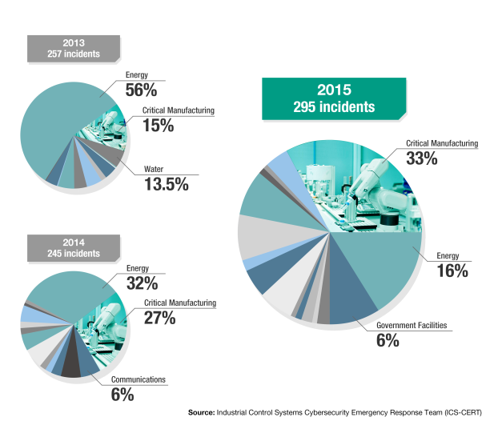
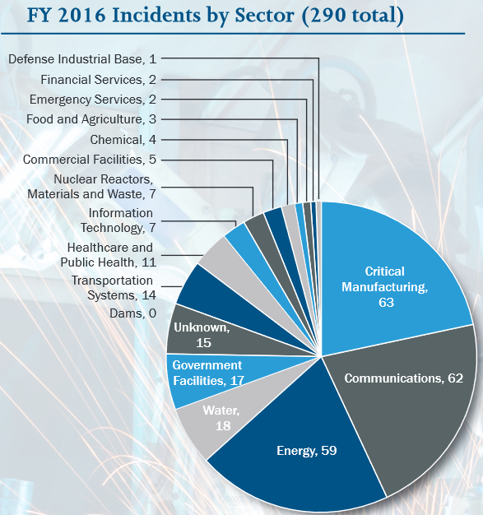
Y los incidentes siguen en aumento

Slide 9
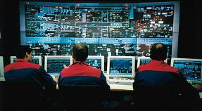
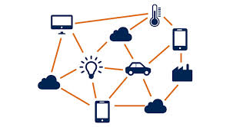
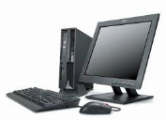



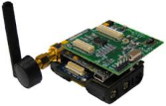
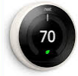
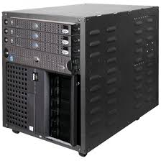

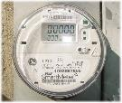




IT-OT-IOT - Seguridad Distinta
IT | OT | IoT
Menores Opciones de Seguridad

Slide 10
Los ambientes ICS están mucho mas conectados
Los vectores de ataque más
comunes en los ICS:
Vulnerabilidades en el perímetro de la red.
Gran numero de vulnerabilidades en los
protocolos mas utilizados.
Dispositivos en terreno susceptibles a ciberataques (válvulas, bombas, sensores, medidores de actuador, etc.)
Bases de Datos atacadas mediante
phishing u otros vectores de Ing. Social.
Intercepción de Comunicaciones y ataques
del tipo Man-in-the-Middle.
Ataques “Cinderella” a la provisión y
sincronización del tiempo en los ICS.
Introducción o reemplazo no autorizado de
hardware. (PLCs, RCUs, etc)
Denegación de Servicio.

Slide 11
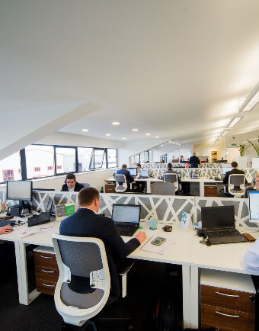

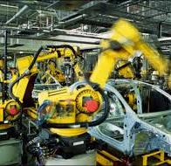


Diferencias entre las IT y las OT
Tecnologías de Información (IT)
Críticas para el Negocio
Foco de la Seguridad: Confidencialidad de los Datos.
Impacto máximo en las personas: Molestia.
Prioridades: Confidencialidad, Integridad, Disponibilidad.
Interrupciones por Seguridad: Aceptadas.
Comportamiento de la comunicación: Complejo, algunas veces impredecible.
Gestión de Cambios: Programado, cuando es necesario.
Penetration tests: Blackboc Activa* y whitebox*.
Ciclo de vida del equipamiento: 3 - 5 años.
Requerimientos de procesamiento: minutos a días.
Arquitectura Estandarizada.
Tecnologías Operacionales (OT)
Misión Crítica
Enfoque de seguridad: Disponibilidad & Safety.
Impacto máximo en las personas: Fatalidad.
Prioridades: Disponibilidad, Integridad, Confidencialidad.
Interrupciones por Seguridad: Inaceptable.
Comportamiento de la Comunicación: Definido y predecible.
Gestión de Cambios: Solo si es posible en mantención.
Penetration tests: Solo whitebox* pasivo.
Ciclo de Vida del Equipamiento: > 15 años.
Necesidades de procesamiento: milisegundos a segundos.
Arquitectura Individual (cambiante).

Slide 12




Complejidad del entorno
Eventos de Seguridad
Ataques de Seguridad
Incidentes de Seguridad
Anual
54,000,000
Anual
1,019
Anual
93
Mensual
4,500,000
Mensual
85
Mensual
8
Semanal
1,038,462
Semanal
20
Semanal
2
YtoY
3%
-12%
-48%
Sources: IBM® X-Force® Threat Intelligence Report 2017

Slide 13
Los controles de Seguridad IT pueden NO aplicar en las OT
Lo que deja a las OT con menos opciones – detectar y responder es clave.
Problemas
de Seguridad
(Mejora Continua)
Responder
Prevenir
X
Detectar
Correjir
Políticas de Seguridad
Firewalls
Protección de acceso
Gestión de Accesos
Gestión de Parches
Hacking Ético
Segregación de Funciones
Hardening
Monitoreo y análisis de
seguridad
Antivirus
Honeypots
Sistemas de detección de
Intrusos
Análisis de logs PLC/HMI
Detección de intrusiones
físicas. / DLP
Gestión de Respaldos
Gestión de Continuidad del Negocio
Gestión de cambios
Sistemas de prevención de intrusiones
Gestión de Seguridad:
Mejorar la gestión de Seguridad (ISMS)
- procesos
- personas
- tecnología
Respuesta a incidentes
Gestión de eventos e incidentes
- Indicadores de amenaza
- Información de Seguridad
Investigación de Incidentes
Rojo = Generalmente inaplicable en redes de control y procesos.

Slide 14
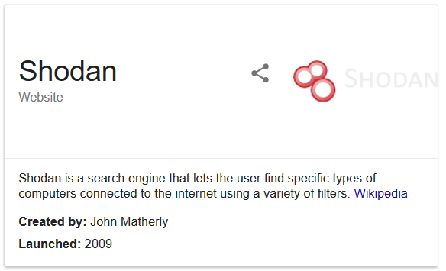
¿Estamos siendo exagerados?
Shodan
  Si está conectado a internet lo puedo encontrar
  ¿Refrigeradores, Cámaras, etc?

Slide 15
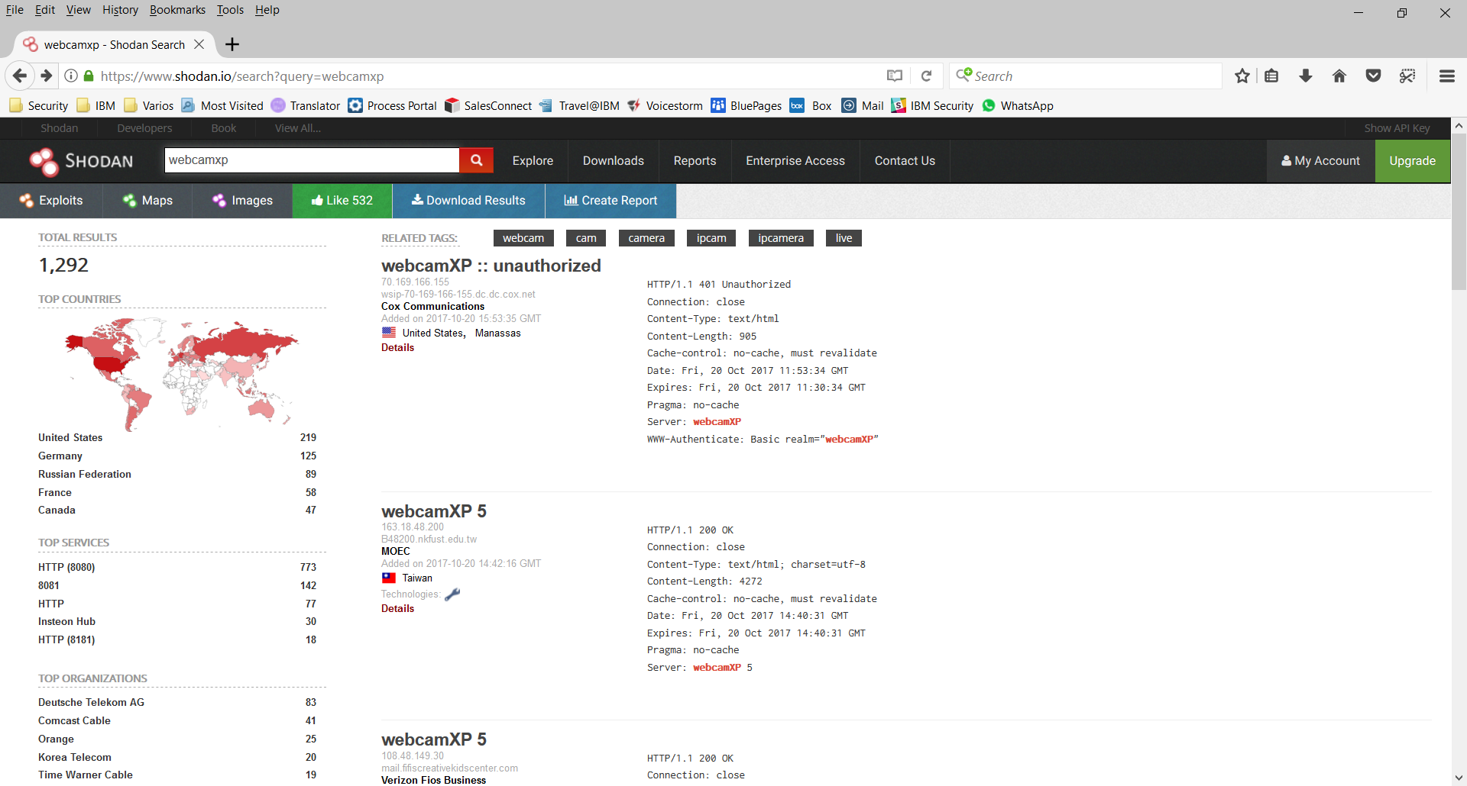
Si está conectado a Internet…

Slide 16
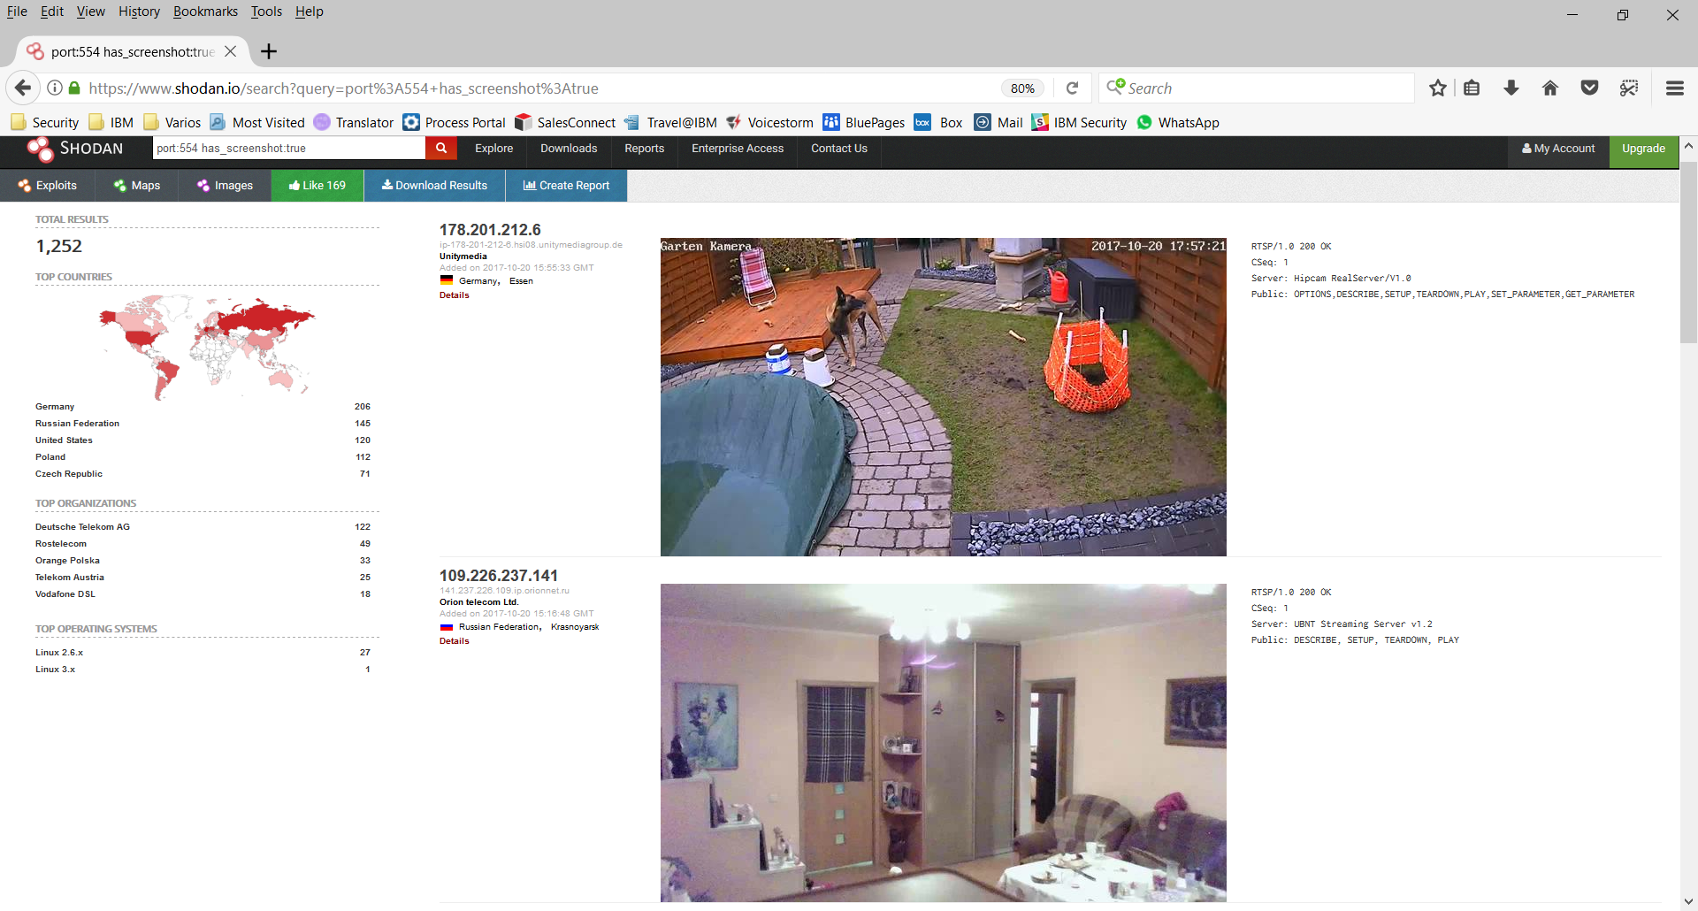
…con las instrucciones adecuadas se obtiene información

Slide 17
Un programa efectivo de seguridad comienza con la estrategia
Establecer un modelo organizacional y operacional para ejecutar los procesos y lograr los objetivos.

Slide 18
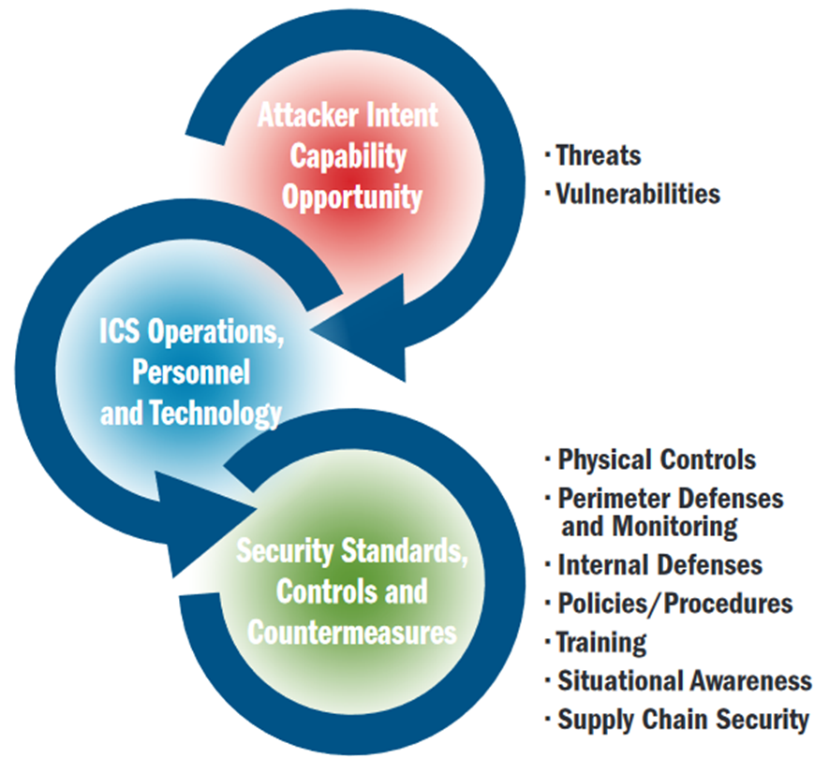
Planeamiento de defensa en profundidad
Sources: Recommended Practice: Improving Industrial Control System Cybersecurity with Defense-in-Depth Strategies, ICS-CERT Sep 2016.

Slide 19
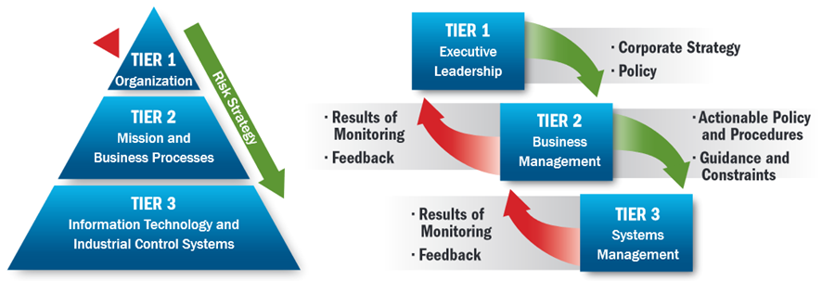
Capas de gestión de riesgo
Sources: Recommended Practice: Improving Industrial Control System Cybersecurity with Defense-in-Depth Strategies, ICS-CERT Sep 2016.

Slide 20
Un ciclo de vida integrado de la Gestión del Riesgo de Seguridad ayuda a mantener el riesgo dentro de los limites de tolerancia definidos por la organización
Gestión del Riesgo
Gobierno, Riesgo
y Cumplimiento
Monitoreo constante para facilitar la toma de decisiones basadas en riesgo
Valoración del Riesgo
Gestión de política de seguridad y control
Remediar
Riesgo y cumplimiento
Monitoreo, medición y análisis
Respuesta a incidentes– Acciones correctivas y ciber investigación
HOT
Generar resportes y dashboard de Riesgo y Cumplimiento
Inteligencia de Seguridad
Investigación de seguridad– Acciones preventivas, inteligencia de seguridad y análisis
COLD
Fuentes externas

Slide 21
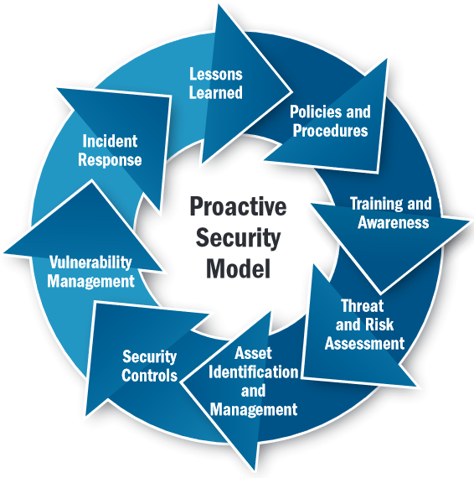
Modelo de seguridad proactivo
Sources: Recommended Practice: Improving Industrial Control System Cybersecurity with Defense-in-Depth Strategies, ICS-CERT Sep 2016.

Slide 22
Buenas prácticas
Identificar, minimizar y asegurar todas las conexiones de red a los ICS.
Configurar los ICS de manera que se encuentren mas seguros (deshabilitar servicios innecesarios, etc)
Monitorear y probar la seguridad de los ICS y la red.
Manejar defensa en profundidad basada en riesgos teniendo en cuenta los ICS y redes.
Gestionar a las personas (establecer requerimientos, expectativas, responsabilidades, políticas y entrenamiento en seguridad)

Slide 23
Evalúese de manera proactiva!
Cyber Security Evaluation Tool (CSET)

Slide 24

GRACIAS
diego.oviedo@pe.ibm.com

